Slide 1


ЦЕНТР НЕПРЕРЫВНОГО ОБРАЗОВАНИЯ
ФАКУЛЬТЕТ КОМПЬЮТЕРНЫХ НАУК
Анализ факторов, влияющих на зарплаты специалистов в ИТ
Автор проекта: Анна Швец
Группа: DA - 12

Slide 2

ПЛАН/ПУНКТЫ
1
Описание целей и задач аналитического проекта
Постановка проблемы/описание ценности аналитического проекта
Постановка цели и задач аналитического проекта
2
Методология работы
Описание процесса сбора данных и самих данных
Описание процесса работы над проектом: основные этапы, используемые методы
3
Описание результатов
Результаты исследовательского и статистического анализа данных: визуализация полученных результатов
Результаты построения ML-модели
4
Будущее проекта
Ограничения проекта
Практические рекомендации
Дальнейшее развитие проекта

Slide 3
ОПИСАНИЕ ЦЕЛЕЙ И ЗАДАЧ ПРОЕКТА
Работодатели
Компаниям необходимо понимать, как эффективно закрывать кадровые потребности и сколько нужно предложить, чтобы привлечь целевого ИТ-кандидата
Исследовательский вопрос
Какие факторы сильнее всего влияют на уровень зарплаты ИТ-специалистов в России в 2026 году?
Соискатели
Соискателям важно определить, а что именно они должны предложить работодателю, чтобы получить конкурентное зарплатное предложение: специфичный технический навык, релевантный опыт, ИИ-компетенции, высшее образование

Slide 4
ОПИСАНИЕ ЦЕЛЕЙ И ЗАДАЧ ПРОЕКТА
Цель аналитического проекта
Определить и оценить факторы, влияющие на уровень зарплатного предложения для ИТ-специалистов в России в 2026 году.
1
Сбор данных вакансий ИТ-специалистов из различных источников
4
Формирование и проверка статистических гипотез
2
Предобработка полученных данных вакансий
5
Построение ML-модели зарплатного предложения
3
Разведывательный анализ данных(EDA)
6
Формирование выводов и практических рекомендаций

Slide 5
ОЖИДАЕМЫЕ РЕЗУЛЬТАТЫ
1
Перечень факторов с оценкой их вклада в различия зарплат, подкрепленный результатами EDA, статистического анализа и модели машинного обучения
2
Практические рекомендации для соискателей и работодателей по тому, как выстраивать зарплатное ожидание и повышать свою «цену» на рынке
3
Аналитической отчет, демонстрирующий состояние зарплатного рынка для ИТ-специалистов РФ в 2026 году, а также ключевые артефакты проведенного анализа

Slide 6
МЕТОДОЛОГИЯ РАБОТЫ
1
Сбор, предобработка и унификация данных
Сбор данных, их очистка, обработка пропусков и выбросов.
Инжиниринг признаков: формирование целевой переменной (salary_avg), создание бинарных и числовых флагов (грейд, локация, размер компании).
2
Разведывательный анализ данных (EDA)
Оценка распределения целевой переменной и категориальных признаков (гистограммы, боксплоты)
Выявление структурных перекосов выборки и дисбаланса классов
3
Статистическая проверка гипотез
U-критерий Манна-Уитни: для сравнения медианных зарплат между группами
H-критерий Краскела-Уоллиса: для оценки различий зарплат между несколькими ИТ-кластерами.
Ранговая корреляция Спирмена: для оценки связи признаков с зарплатой
4
Анализ текстов и оценка «цены» навыков
Извлечение упоминаний ИТ- и ИИ-компетенций из текстов вакансий с помощью регулярных выражений
Расчет частоты встречаемости и медианной зарплаты для каждого навыка
Оценка корреляции между популярностью навыка и его «ценой» на рынке

Slide 7
МЕТОДОЛОГИЯ РАБОТЫ: СБОР ДАННЫХ
1. ИСПОЛЬЗОВАНИЕ ОТКРЫТЫХ ДАННЫХ
ХАРАКТЕРИСТИКИ СОБРАННОГО ДАТАСЕТА
Работа России предоставляет открытые данные ИТ-вакансий РФ за 2026 год
Была проведена ручная очистка датасета от нецелевых ролей и профобластей
Итого: 2 660 вакансий ИТ-специалистов РФ за 2026 год (2547 после удаления дубликатов)
Три источника: Habr Career, Rabota.ru, «Работа России»
70 ИТ-специализаций и 10 ИТ-направлений;
80 регионов и 9 ФО (включая ГФЗ);
Зарплата, грейд, компания, отрасль, навыки, образование, локация, условия работы
2. АВТОМАТИЗИРОВАННЫЙ СБОР ДАННЫХ
Данные с Хабр и Rabota.ru собирались с помощью инструментов веб-скрапинга и веб-парсинга (Selenium, Beautiful Soup)
Собирались фрагменты, отвечающие за структуру вакансии: заголовок, навыки, зарплата, условия работы, данные о компании

Slide 8
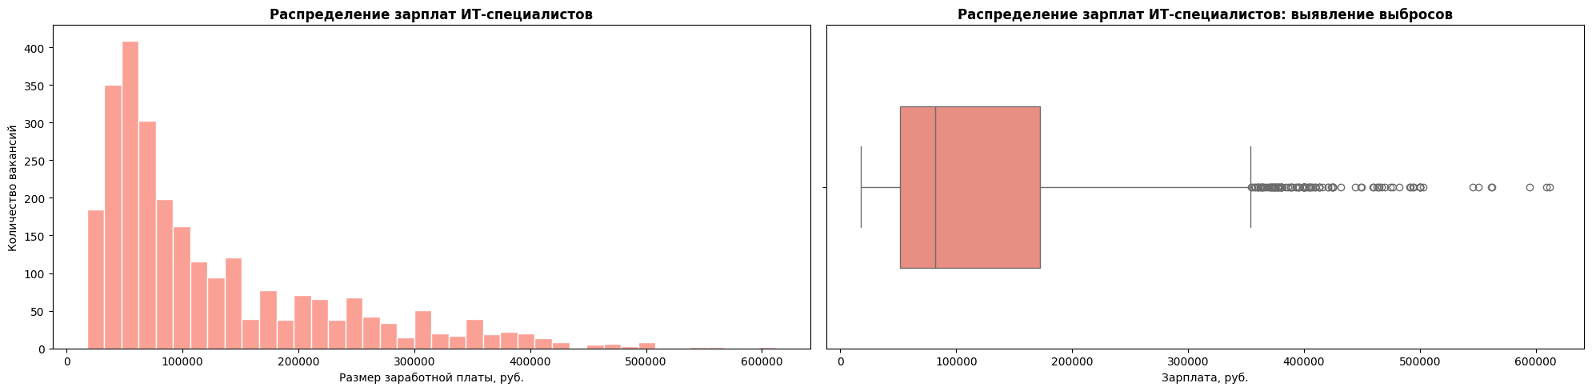
ЦЕЛЕВАЯ ПЕРЕМЕННАЯ: ЗАРПЛАТА
ОПИСАНИЕ ЦЕЛЕВОЙ ПЕРЕМЕННОЙ
Объектом анализа в данной работе выступают зарплатные предложения работодателей, указанные в вакансиях
9 из 10 данных по зарплате представлены полной вилкой
Данные по зарплатам были агрегированы в переменную salary_avg как агрегированное значение зарплатного предложения по каждой вакансии
«Классическое» распределение зарплат с длинным «хвостом» вправо
Среднее – 127 тыс. VS Медиана – 85 тыс. руб
Разброс зарплат на ИТ-рынке от 17 500 до 612 000 руб
Выбросы (около 4%) – зарплаты LEADов

Slide 9
СТРУКТУРА ВЫБОРКИ: ПРИЗНАКИ ВАКАНСИЙ
1
ИТ-КЛАСТЕР
2
СПЕЦИАЛИЗАЦИЯ
3
ОТРАСЛЬ РАБОТОДАТЕЛЯ
4
ГРЕЙД
5
РАЗМЕР КОМПАНИИ
6
ФЕДЕРАЛЬНЫЙ ОКРУГ
7
РЕГИОНЫ
8
СТУПЕНЬ ОБРАЗОВАНИЯ
9
СТУПЕНЬ ВЫСШЕГО ОБРАЗОВАНИЯ

Slide 10
ФОРМИРОВАНИЕ ГИПОТЕЗ
1
2
Чем выше грейд (уровень позиции/экспертизы), тем выше зарплатное предложение по вакансии
Образование не будет оказывать значимого влияние на зарплатное предложение ИТ-специалистов
3
4
Чем выше размер компании, тем более высокое зарплатное предложение по своим вакансиям она готова предложить
Уровень зарплатного предложения зависит от локации работодателя: зарплаты в Москве и Санкт-Петербурге выше
5
6
Зарплата будет различаться между ИТ-направлениями (кластерами и ИТ-ролям)
Упоминание ИИ/ML-компетенций в вакансии сопровождается более высоким зарплатным предложением
7
8
Чем распространенее навык, тем ниже зарплатное предложение по данному навыку
Отрасль работодателя напрямую влияет на зарплату. Самые высокие зарплаты – в отраслях, где ИТ-продукты играют ключевую роль

Slide 11
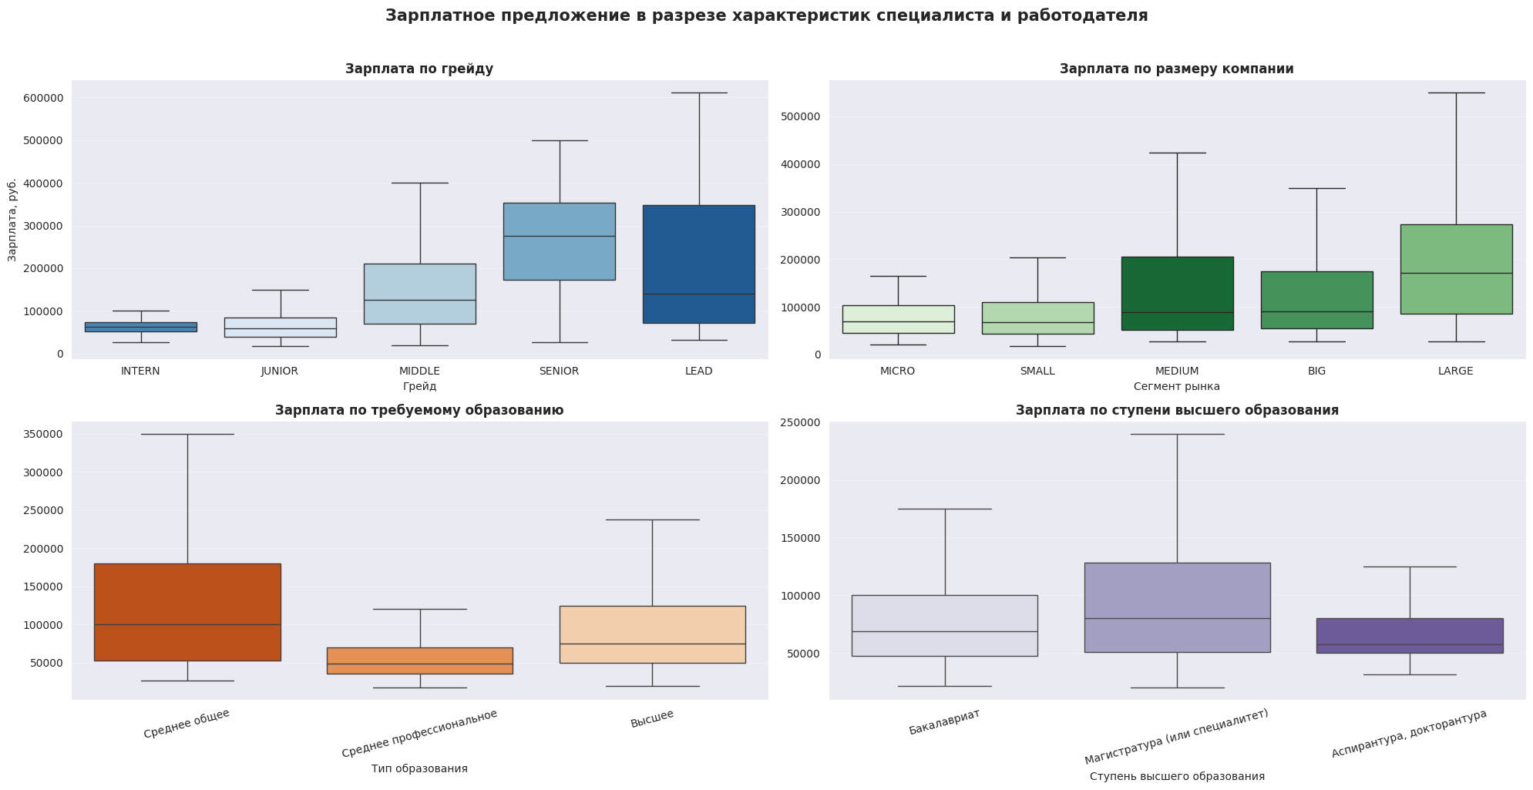
РАСПРЕДЕЛЕНИЕ ЗАРПЛАТ В ЗАВИСИМОСТИ ОТ ПРИЗНАКОВ ВАКАНСИИ

Slide 12
РАСПРЕДЕЛЕНИЕ ЗАРПЛАТ В ЗАВИСИМОСТИ ОТ ПРИЗНАКОВ ВАКАНСИИ
РАСПРЕДЕЛЕНИЕ ЗАРПЛАТ
В МОСКВЕ И РЕГИОНАХ
ЗАРПЛАТЫ В РАЗРЕЗЕ ФО
Рост в 2,9 раз
ЗАРПЛАТЫ В РАЗРЕЗЕ РЕГИОНОВ
Зарплата указана в тыс.руб.

Slide 13
РАСПРЕДЕЛЕНИЕ ЗАРПЛАТ В ЗАВИСИМОСТИ ОТ ПРИЗНАКОВ ВАКАНСИИ
ЗАРПЛАТЫ В РАЗРЕЗЕ КЛАСТЕРОВ
ЗАРПЛАТЫ В РАЗРЕЗЕ СПЕЦИАЛИЗАЦИЙ
Зарплата указана в тыс.руб.

Slide 14
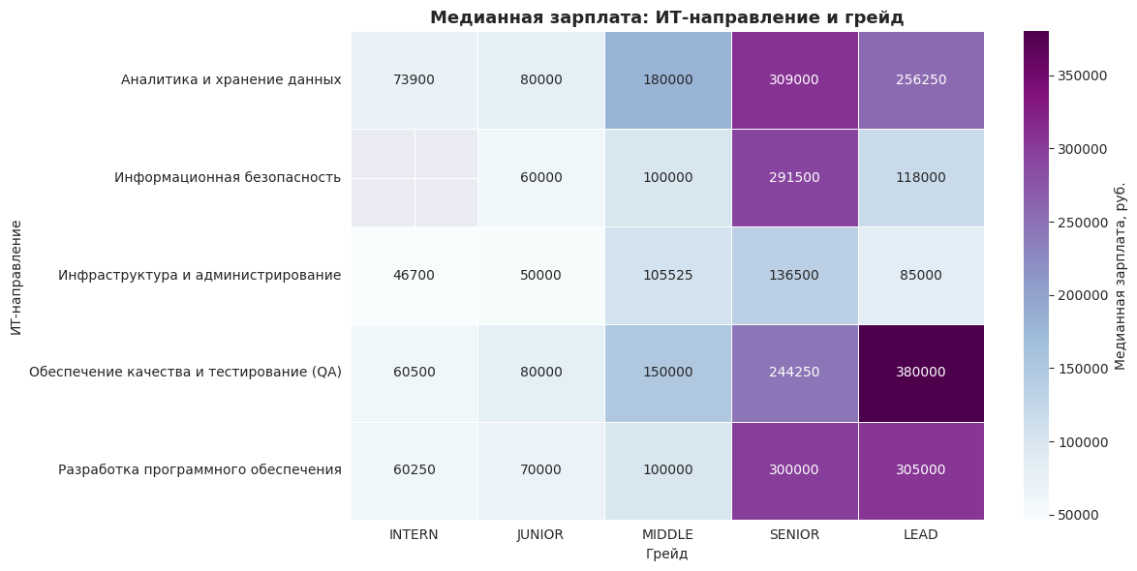
РАСПРЕДЕЛЕНИЕ ЗАРПЛАТ В ЗАВИСИМОСТИ ОТ ПРИЗНАКОВ ВАКАНСИИ

Slide 15
РАСПРЕДЕЛЕНИЕ ЗАРПЛАТ В ЗАВИСИМОСТИ ОТ ПРИЗНАКОВ ВАКАНСИИ
ЗАРПЛАТЫ В РАЗРЕЗЕ КОМПАНИЙ
ЗАРПЛАТЫ В РАЗРЕЗЕ КОМПАНИЙ
Зарплата указана в тыс.руб.

Slide 16
РАСПРЕДЕЛЕНИЕ ЗАРПЛАТ В ЗАВИСИМОСТИ ОТ УПОМИНАНИЯ ИИ В ВАКАНСИЯХ
СОЗДАНИЕ АТТРИБУТА ИИ-УПОМИНАНИЙ
РАСПРЕДЕЛЕНИЕ ЗАРПЛАТ
В ЗАВИСИМОСТИ ОТ УПОМИНАНИЙ ИИ
Для проверки о влиянии ИИ-компетенций на зарплатное предложение для ИТ-специалистов была создана бинарная переменная, которая фиксирует, упоминался ли ИИ-навык в вакансии
В паттерны для поиска упоминаний ИИ и машинного обучения в текстах включались следующие возможные формы упоминаний: 1) широкие термины, обозначающие саму область (ИИ, ML и т.д.) 2) узкие направления работы с ИИ (computer vision, NLP), 3) конкретные инструменты и технологии: названия моделей, фреймворки, практики (Claude, PyTorch, MLOps)
На вакансии с упоминанием ИИ приходится 9-10% вакансий
Различия в зарплатах между группами статистически значимы, а размер эффекта по рангово-бисериальной корреляции составляет r = 0,665, что соответствует большому эффекту по шкале Коэна для ранговых мер
Рост в 2,5 раз
Зарплата указана в тыс.руб.

Slide 17
«ЦЕНА НАВЫКА»: СВЯЗЬ МЕЖДУ ЗАРПЛАТОЙ И УПОМИНАНИЯМИ В ВАКАНСИЯХ
ТОП-15 навыков по медианной ЗП
ТОП-15 навыков по частоте упоминаний
Зарплата указана в тыс.руб.

Slide 18
МЕТОДОЛОГИЯ РАБОТЫ: ЭТАП МОДЕЛИРОВАНИЯ
Грейд
ТЕСТИРУЕМЫЕ МОДЕЛИ
Для построения модели были выбраны четыре алгоритма:
Наивный baseline
Линейная регрессия
Random Forest
Градиентный бустинг CatBoost
Градиентный бустинг
LightGBM
Целевая переменная
Размер компании
Федеральные округа
Агрегированная зарплата
(salary_avg)
Отрасль (ТОП-10)
ПРИЗНАКИ
Число навыков в вакансии
ИИ-фактор (1/0)
ТОП-работодатель
ИТ-направление

Slide 19
МЕТОДОЛОГИЯ РАБОТЫ: ЭТАП МОДЕЛИРОВАНИЯ
Результаты моделирование
Средний абсолютный SHAP, тыс.руб (Δ)
1
Лучшие результаты дала модель CatBoos
R² = 0.636 (Коэффициент детерминации)
MAE = 40,573 руб. (Средняя абсолютная ошибка)
RMSE = 56,564 (Корень из среднеквадратичной ошибки)
Грейд
Количество навыков в вакансии
Размер компании
Московский фактор
Инфраструктура и администрирование
Приволжский ФО
Центральный ФО
Аналитика и хранение данных
Южный + Северо-Кавказский ФО
ТОП-работодатель
Уральский ФО
Сибирский ФО
Разработка ПО
Управление продуктом и бизнесом
ИТ (отрасль)
2
Ключевые факторы влияния
Грейд
Количество упомянутых в вакансии навыков
Размер компании
Московский фактор

Slide 20
ОБЩИЕ ВЫВОДЫ
1
2
Гипотеза 1 подтвердилась. Грейд является одним из ключевых факторов, оказывающих влияние на зарплатное предложение ИТ-специалистов
Гипотеза 2 подтвердилась. Формальное образование не показало понятной самостоятельной зарплатной премии для ИТ-специалистов
3
4
Гипотеза 3 подтвердилась. Зарплатная медиана постепенно увеличивается с ростом размера организации
Гипотеза 4 частично подтвердилась. География значительно связана с уровнем оплаты, причем важна именно географическая принадлежность к столице
5
6
Гипотеза 5 подтвердилась. ИТ-направление и специализация влияют на зарплатное предложение
Гипотеза 6 частично подтвердилась. ИИ-компетенции связаны с более высокими зарплатами, но не являются независимым фактором
7
8
Гипотеза 7 подтвердилась. Наиболее распространенные навыки не обязательно являются наиболее дорогими
Гипотеза 8 частично подтвердилась. Наиболее высокие зарплаты представлены в вакансиях компаний из отраслей, где ИТ-продукты являются ключевыми

Slide 21
ПРАКТИЧЕСКИЕ РЕКОМЕНДАЦИИ: РАБОТОДАТЕЛИ
1
Сравнивать зарплатные вилки не со средним по всему ИТ-рынку, а внутри конкретной комбинации грейда, роли, региона и размера компании
2
Не использовать одну универсальную зарплатную сетку для всех ИТ-направлений
3
Учитывать повышенную конкуренцию за специалистов с инженерными, Data- и AI-компетенциями (профильными)
4
Требования вакансий должны быть реалистичными
5
Использовать медиану, а не среднее значение рынка

Slide 22
ПРАКТИЧЕСКИЕ РЕКОМЕНДАЦИИ: СОИСКАТЕЛИ
1
При выборе направления для развития важно учитывать не только количество вакансий, но и долгосрочный зарплатный потенциал в данной сфере
2
Вместо формального образования инвестировать в рост практической экспертизы. Для этого важно развивать сочетания навыков, а не отдельную технологию и углубленное изучение целевых ИТ-навыков
3
В рамках подготовки к выходу на ИТ-рынок важно рассматривать ИИ и ML как перспективное «качественное» дополнение к основной специализации
4
При поиске работы соискателям важно учитывать географию и тип работодателя

Slide 23
ОГРАНИЧЕНИЯ ПРОЕКТА
ВЫБОРКА
ЗАРПЛАТА
Выборка не является полностью репрезентативной для всего российского ИТ-рынка
Степень заполнения признаков неодинакова
Крупнейший агрегатор вакансий (hh) не учтен
Часть признаков была размечена вручную
Данные ограничены одним временным периодом
В анализ попали только вакансии с указанной зарплатой
Анализируются предложения работодателей, а не фактические доходы специалистов
Не всегда известно, указана ли зарплата до/ после налогов
Для вакансий только с одной границей вилки эта граница использовалась как агрегированная зарплата
НАВЫКИ
МОДЕЛЬ
Упоминание навыка в вакансии не показывает глубину владения им.
Высокая зарплата вакансий с определенным навыком не доказывает, что именно этот навык является причиной высокой зарплаты
Поиск упоминаний навыков происходил с помощью словесных паттернов
ML-модель выявляет стат. закономерности, а не причинно-следственные эффекты
Удаление верхних 2% зарплат ограничивает применимость модели для наиболее высокооплачиваемых специалистов.
Модель объясняет 64% вариаций в целевой переменной

Slide 24
ДАЛЬНЕЙШЕЕ РАЗВИТИЕ ПРОЕКТА
1
Временной анализ и увеличение выборки
Собрать данные за несколько периодов (2023–2026 гг.) для отслеживания динамики зарплат
Анализировать сезонность спроса на ИТ-специалистов и влияние макроэкономических факторов
Добавить hh.ru как крупнейший источник вакансий (*), а также данные телеграм-каналов
2
Извлечение опыта работы в годах
Парсить требования к опыту (например, "от 3 лет") и создавать числовой признак experience_years
Проверить гипотезу: опыт в годах сильнее коррелирует с зарплатой, чем формальный грейд
Сравнить модели с грейдом и с опытом как альтернативными предикторами
3
NLP-анализ описаний вакансий
Вместо простого поиска совпадений анализировать контекст описания вакансий
Выявлять скрытые паттерны и закономерности : корпоративная культура, сложность задач, технологический стек
4
Сегментный анализ влияния факторов
Исследовать, как ценность конкретных навыков меняется в зависимости от отрасли (финтех vs госсектор) и региона и других факторов
Переход от общих рекомендаций к точным, адресным инсайтам для конкретных профессиональных ниш

